Slide 1
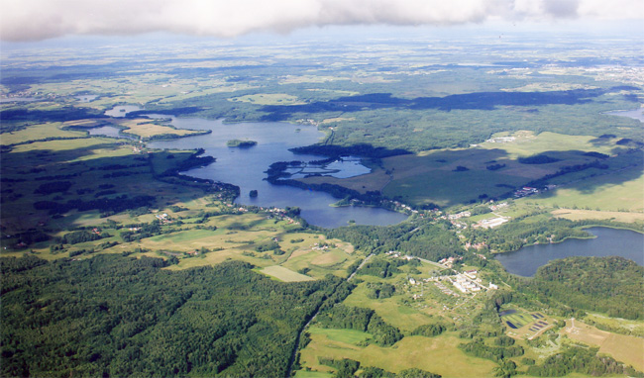
Sołectwo Choszczewo

Slide 2
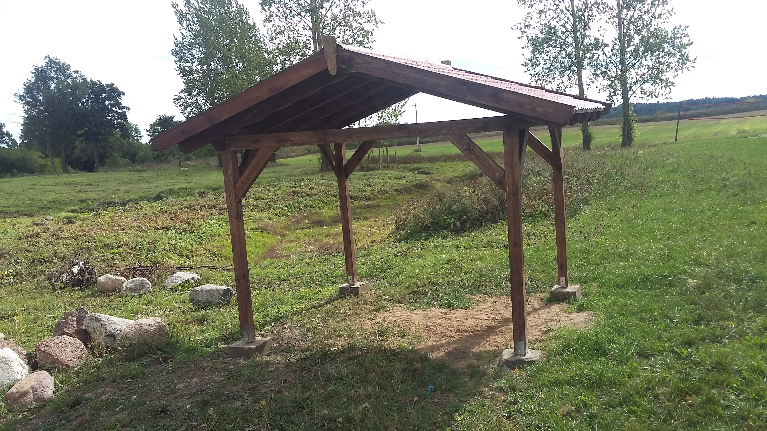
ZAKUP WIAT DREWNIANYCH JANISZEWO I CHOSZCZEWO
Zakup dwóch wiat drewnianych o wymiarach dł. x szer. x wys. 3mx3mx2,80 do miejscowości Janiszewo i 5mx3mx2,8 m do miejscowości Choszczewo boisko wiejskie
Wartość inwestycji: 5.566,50 zł
2015

Slide 3
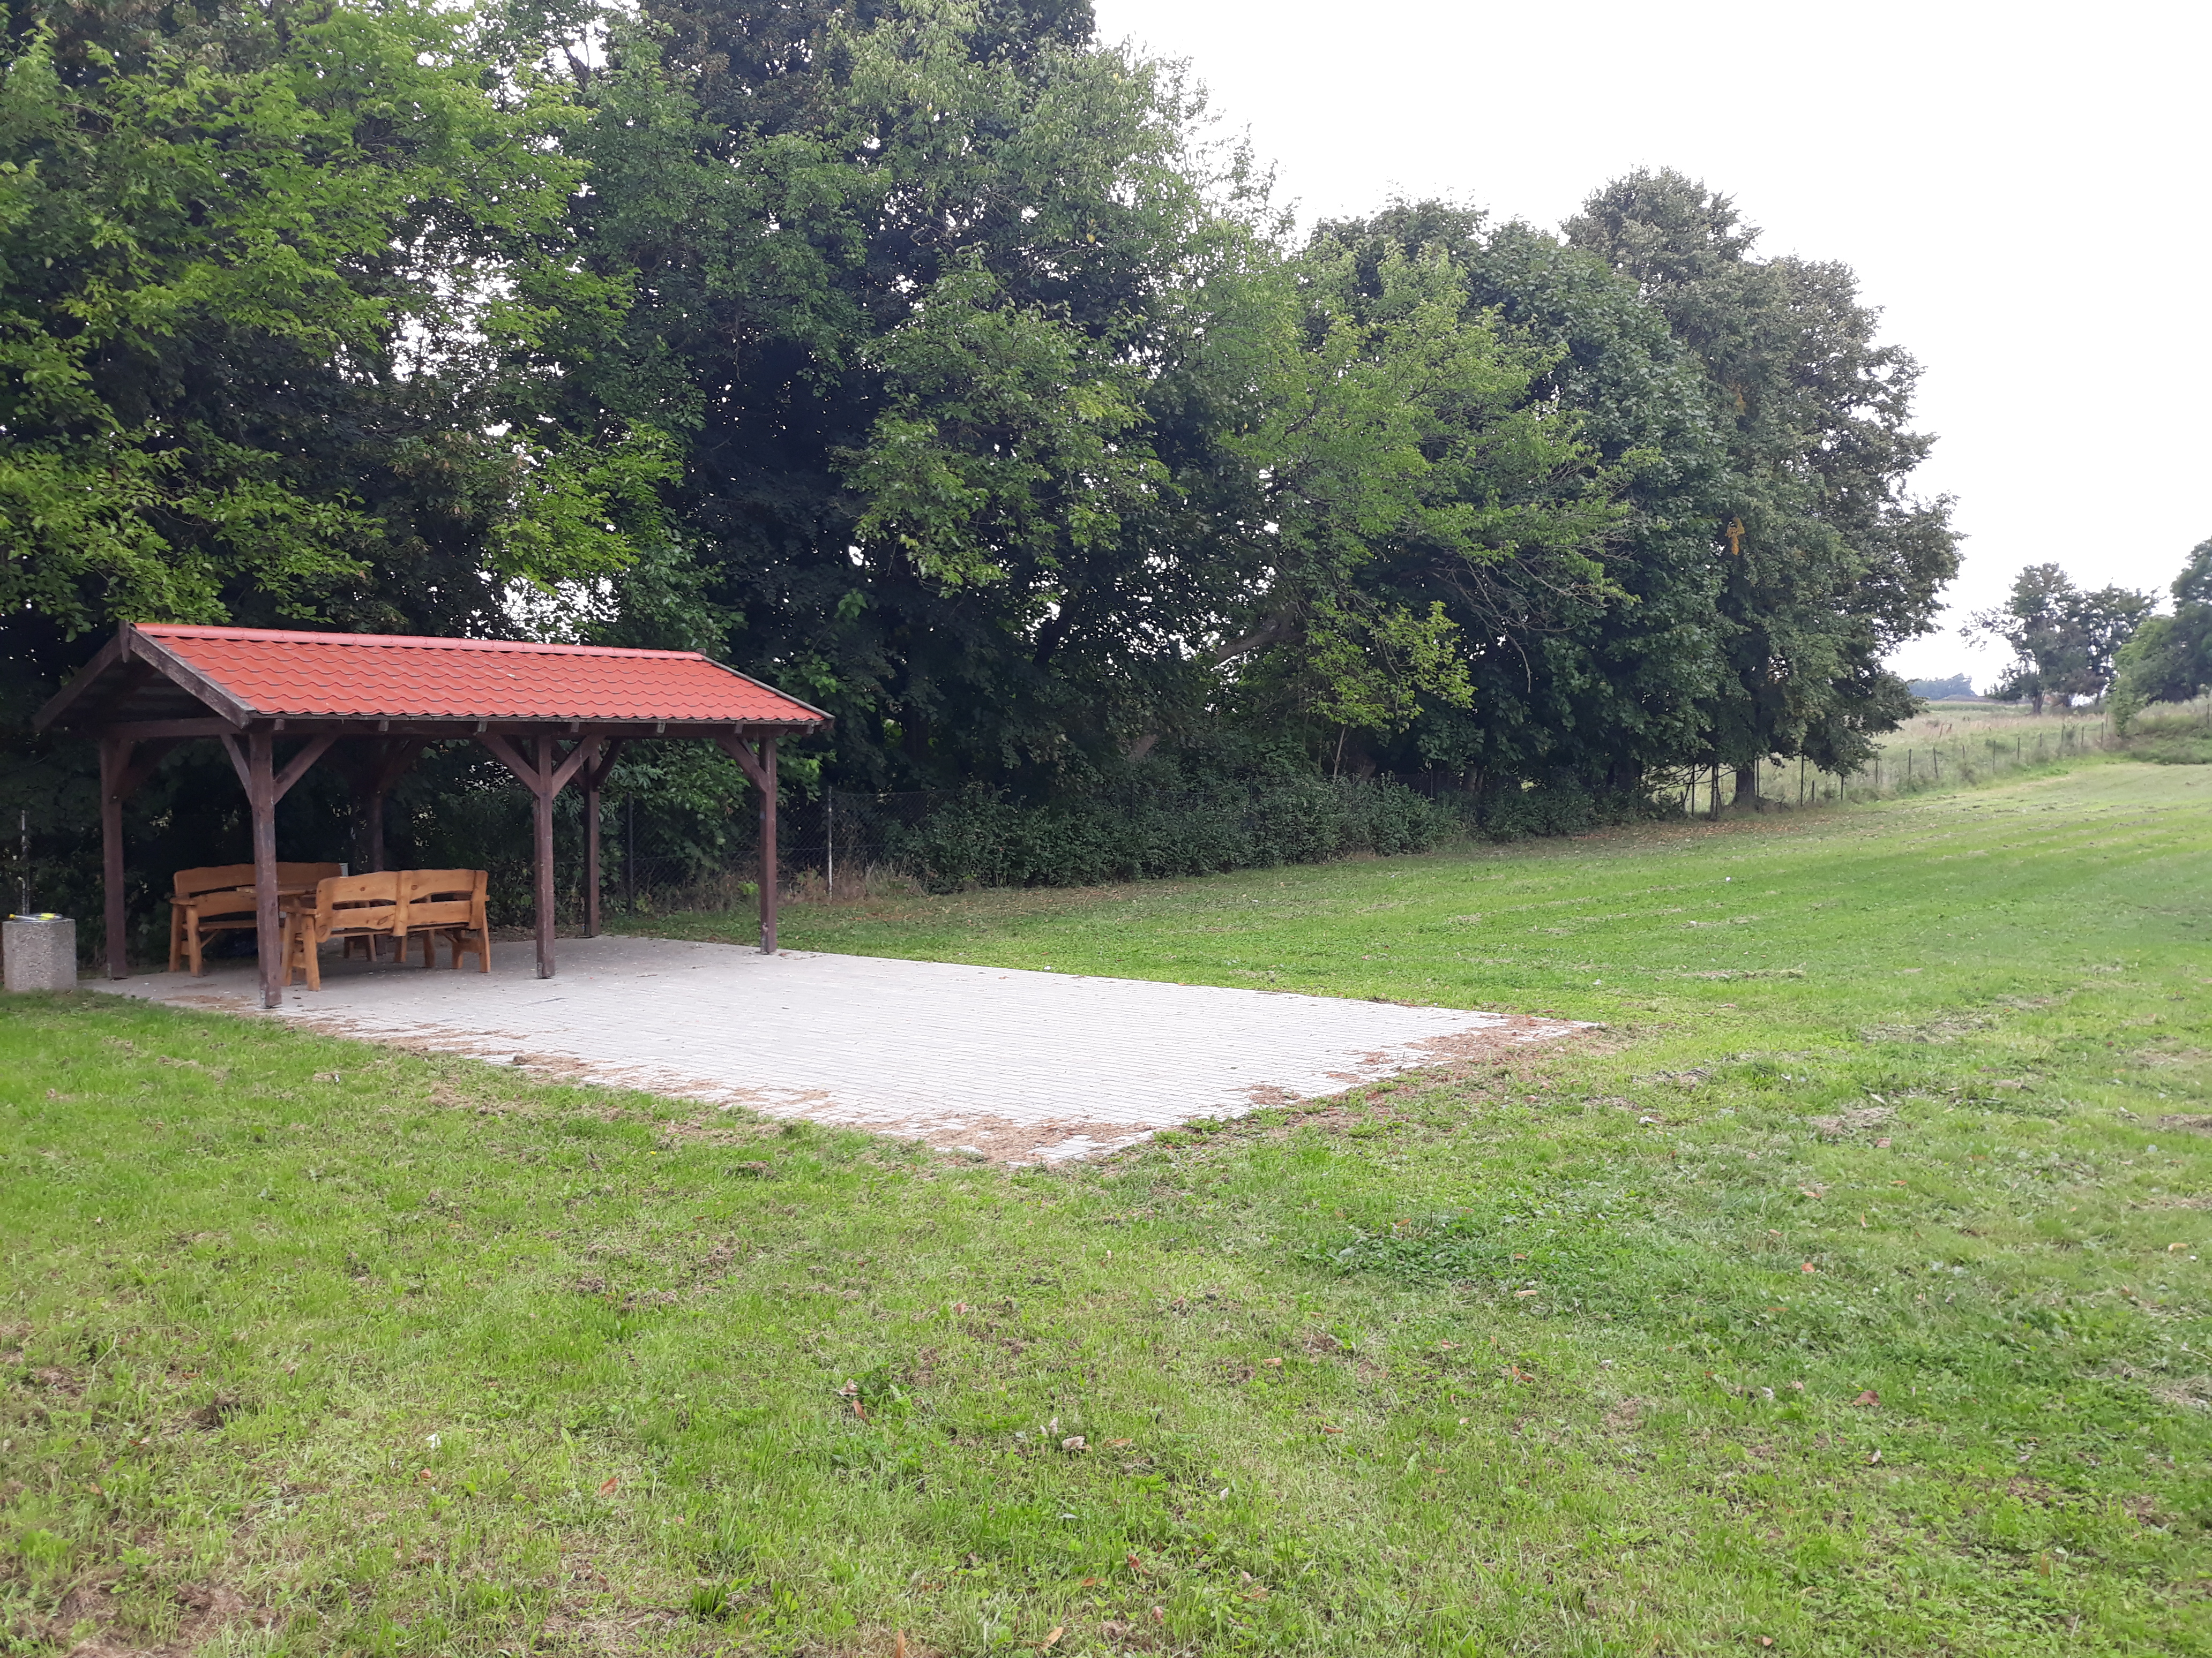
Utwardzenie terenu pod wiatą w Choszczewie
Wykonanie placu utwardzonego z polbruku przy wiacie na boisku sportowym przy Szkole Podstawowej w Choszczewie
Wartość inwestycji: 5.999,45 zł
2016

Slide 4
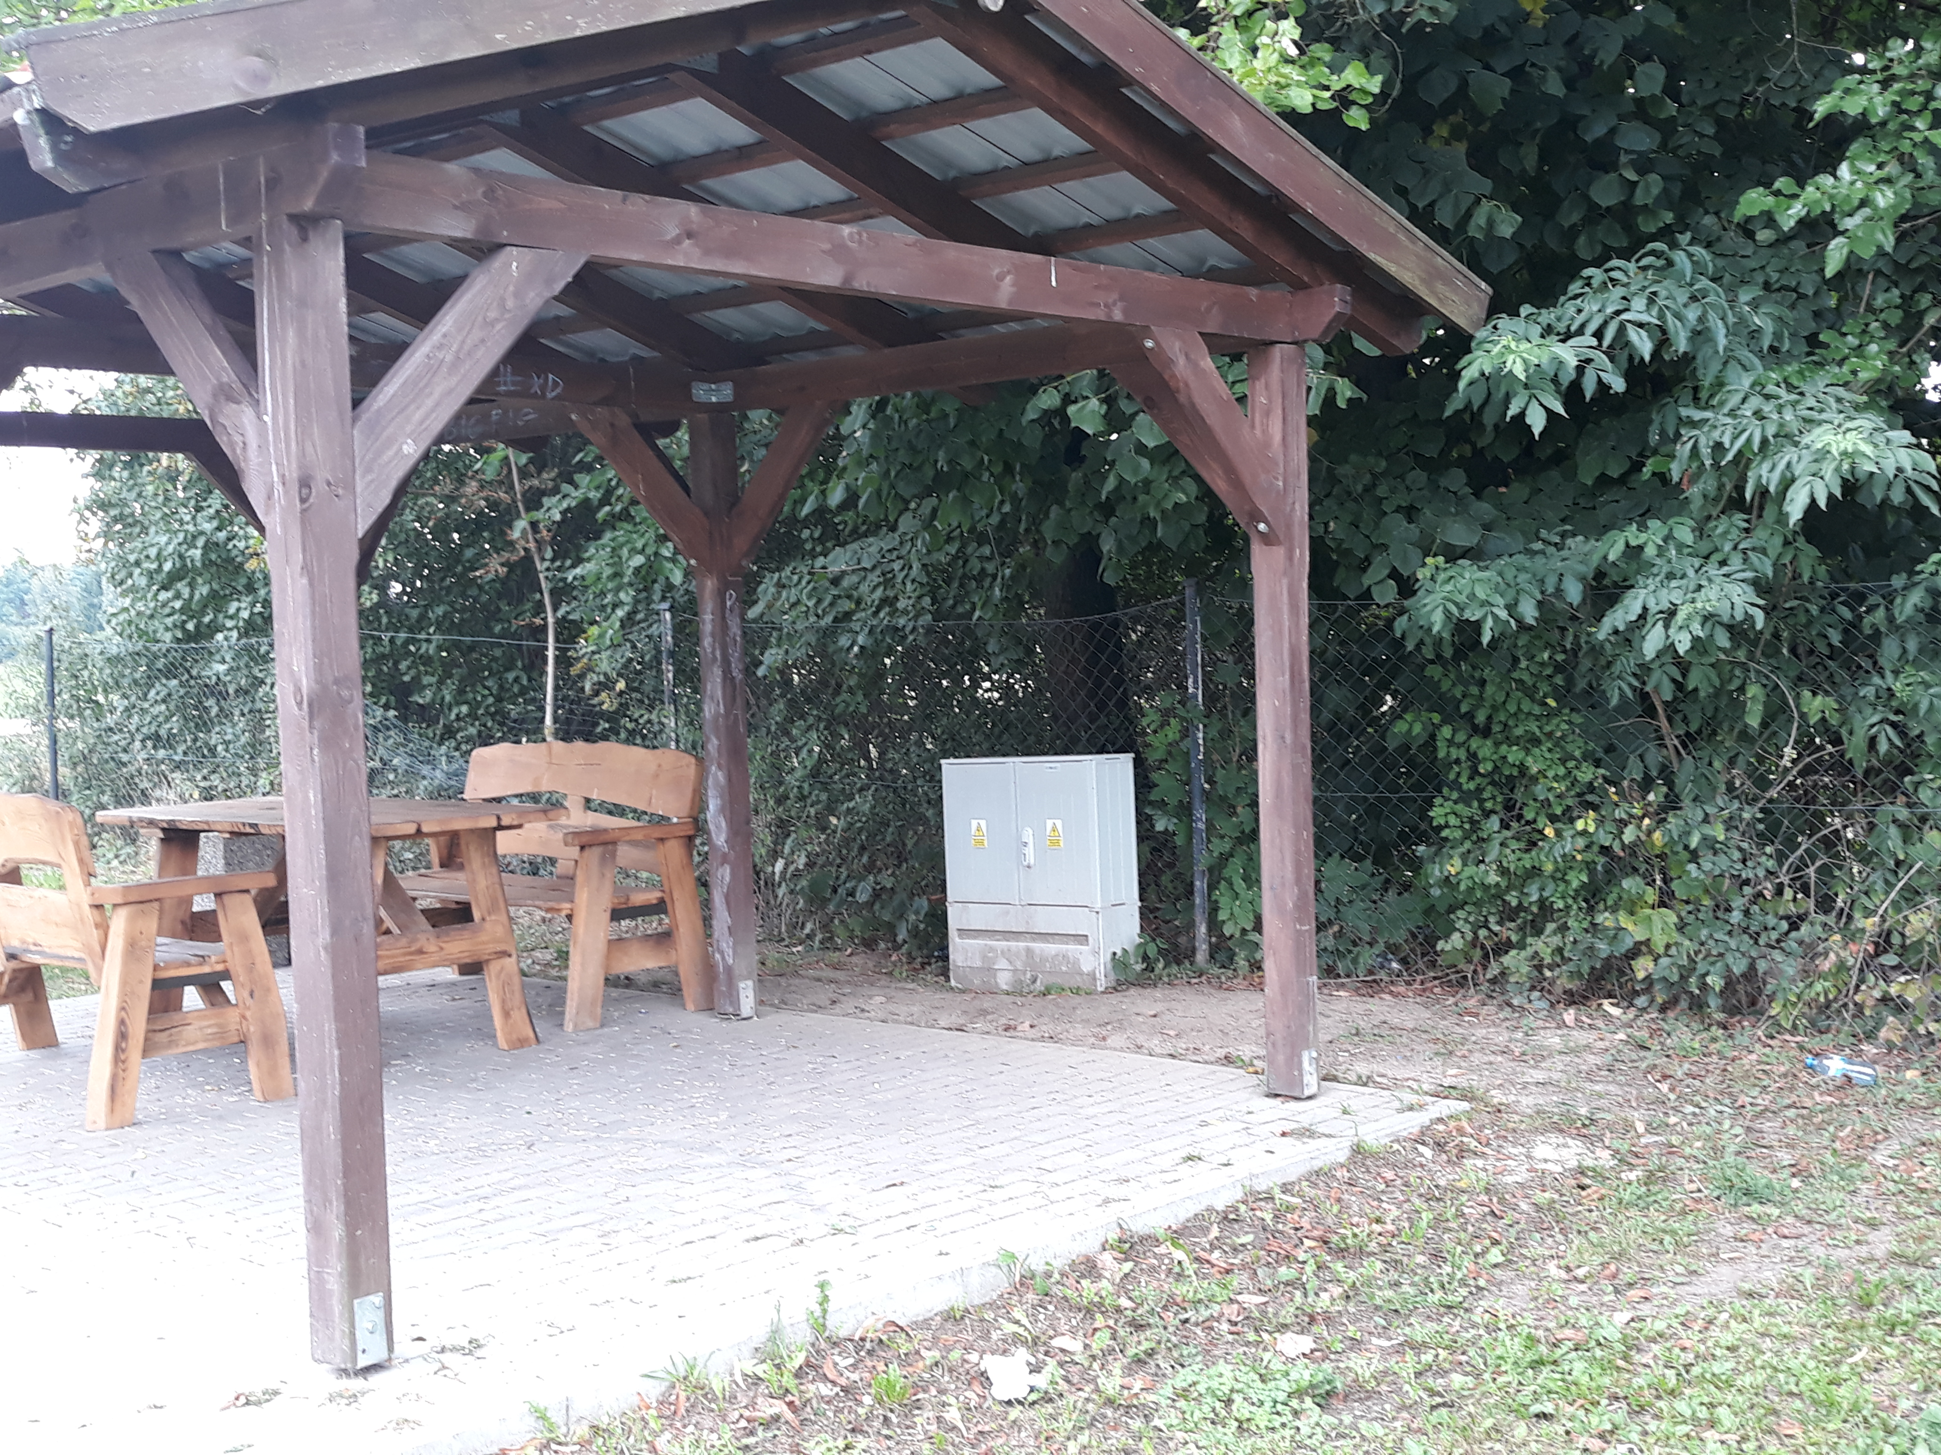
Budowa zasilania energetycznego do terenu boiska w miejscowości Choszczewo
Zalicznikowe przyłącze kablowego nN 0,4kV do zasilania terenu boiska i wiaty przy szkole w miejscowości Choszczewo.
Wartość inwestycji: 5.999,45 zł
2017

Slide 5
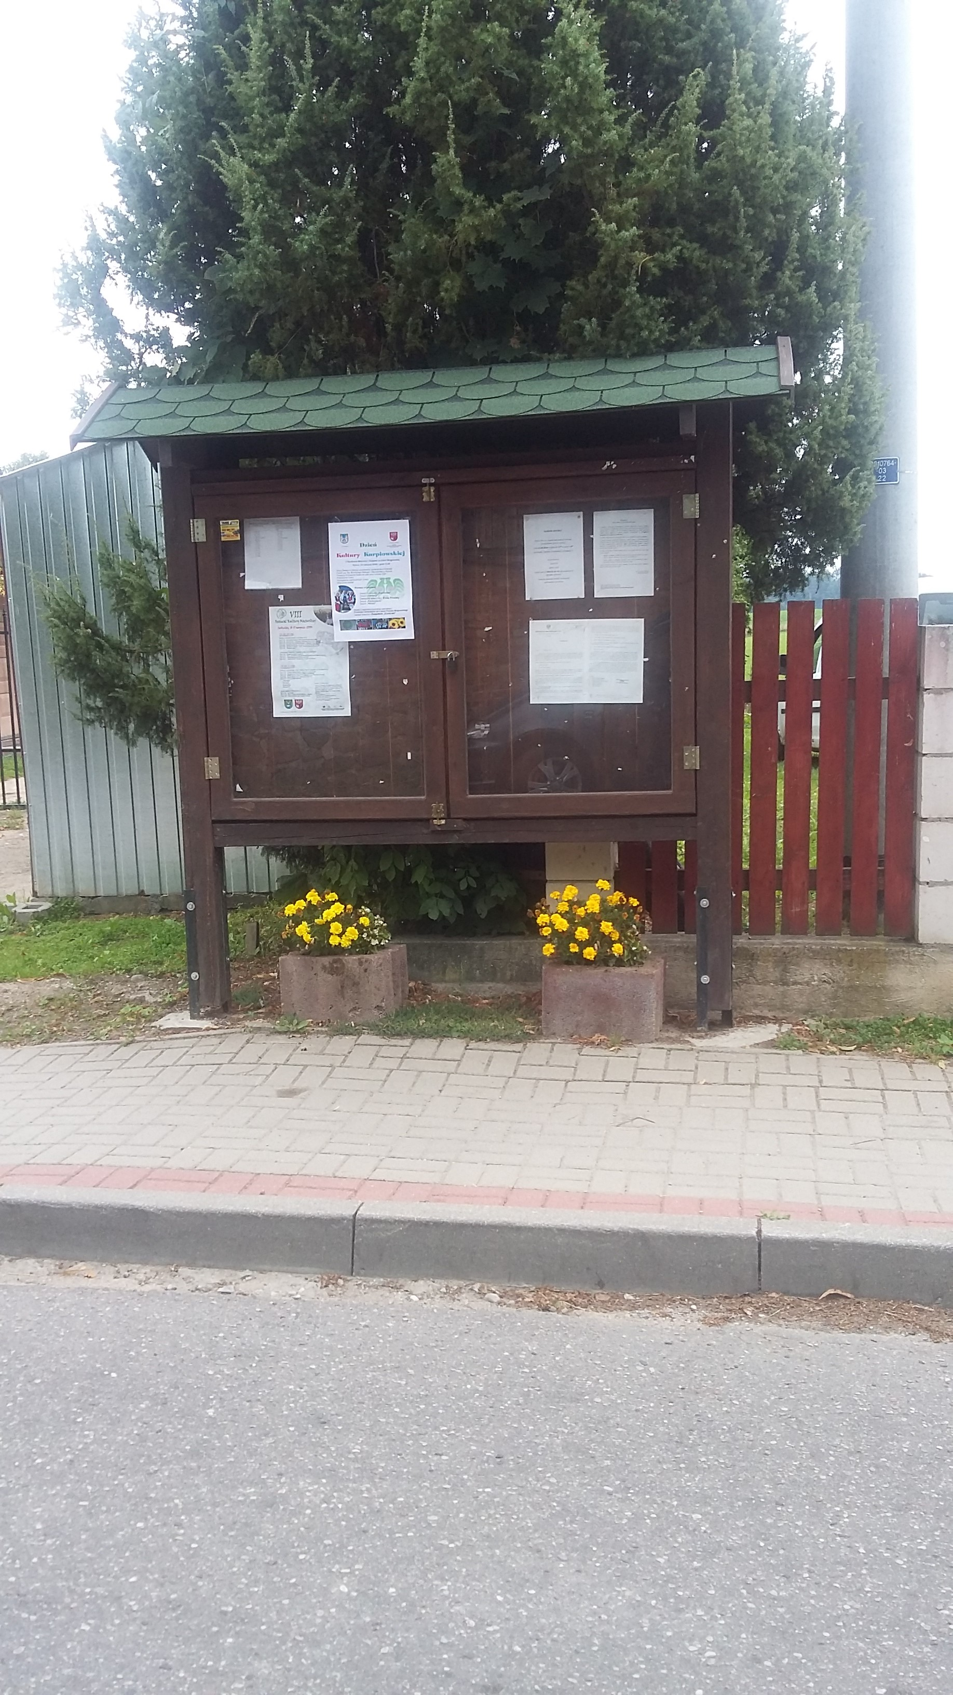
Nowa tablica ogłoszeniowa w miejscowości Choszczewo
W 2017 r. w Choszczewie została wykonana i zamontowana drewniana tablica ogłoszeniowa.
Całkowita wartość inwestycji: 2.062,50 zł
2017

Slide 6
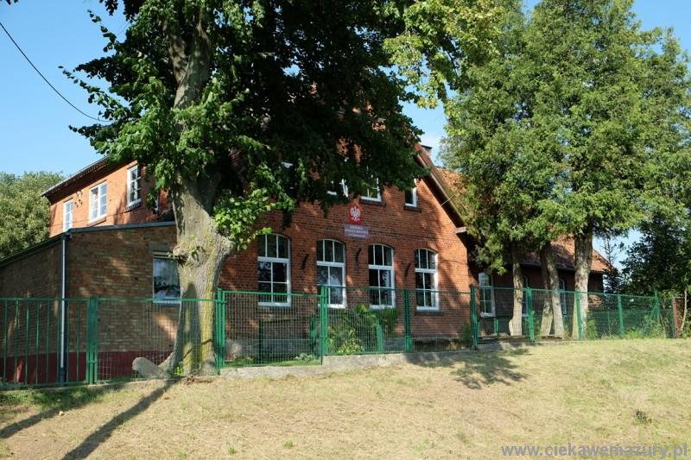
Dokumentacja na przebudowę i modernizację Szkoły Podstawowej w Choszczewie
W budżecie na rok 2018 r. Gmina Sorkwity zabezpieczyła środki finansowe na wykonanie dokumentacji projektowo – kosztorysowej dla przebudowy i modernizacji Szkoły Podstawowej w Choszczewie.
Zabezpieczone środki: 30.000,00 zł
2018

Slide 7
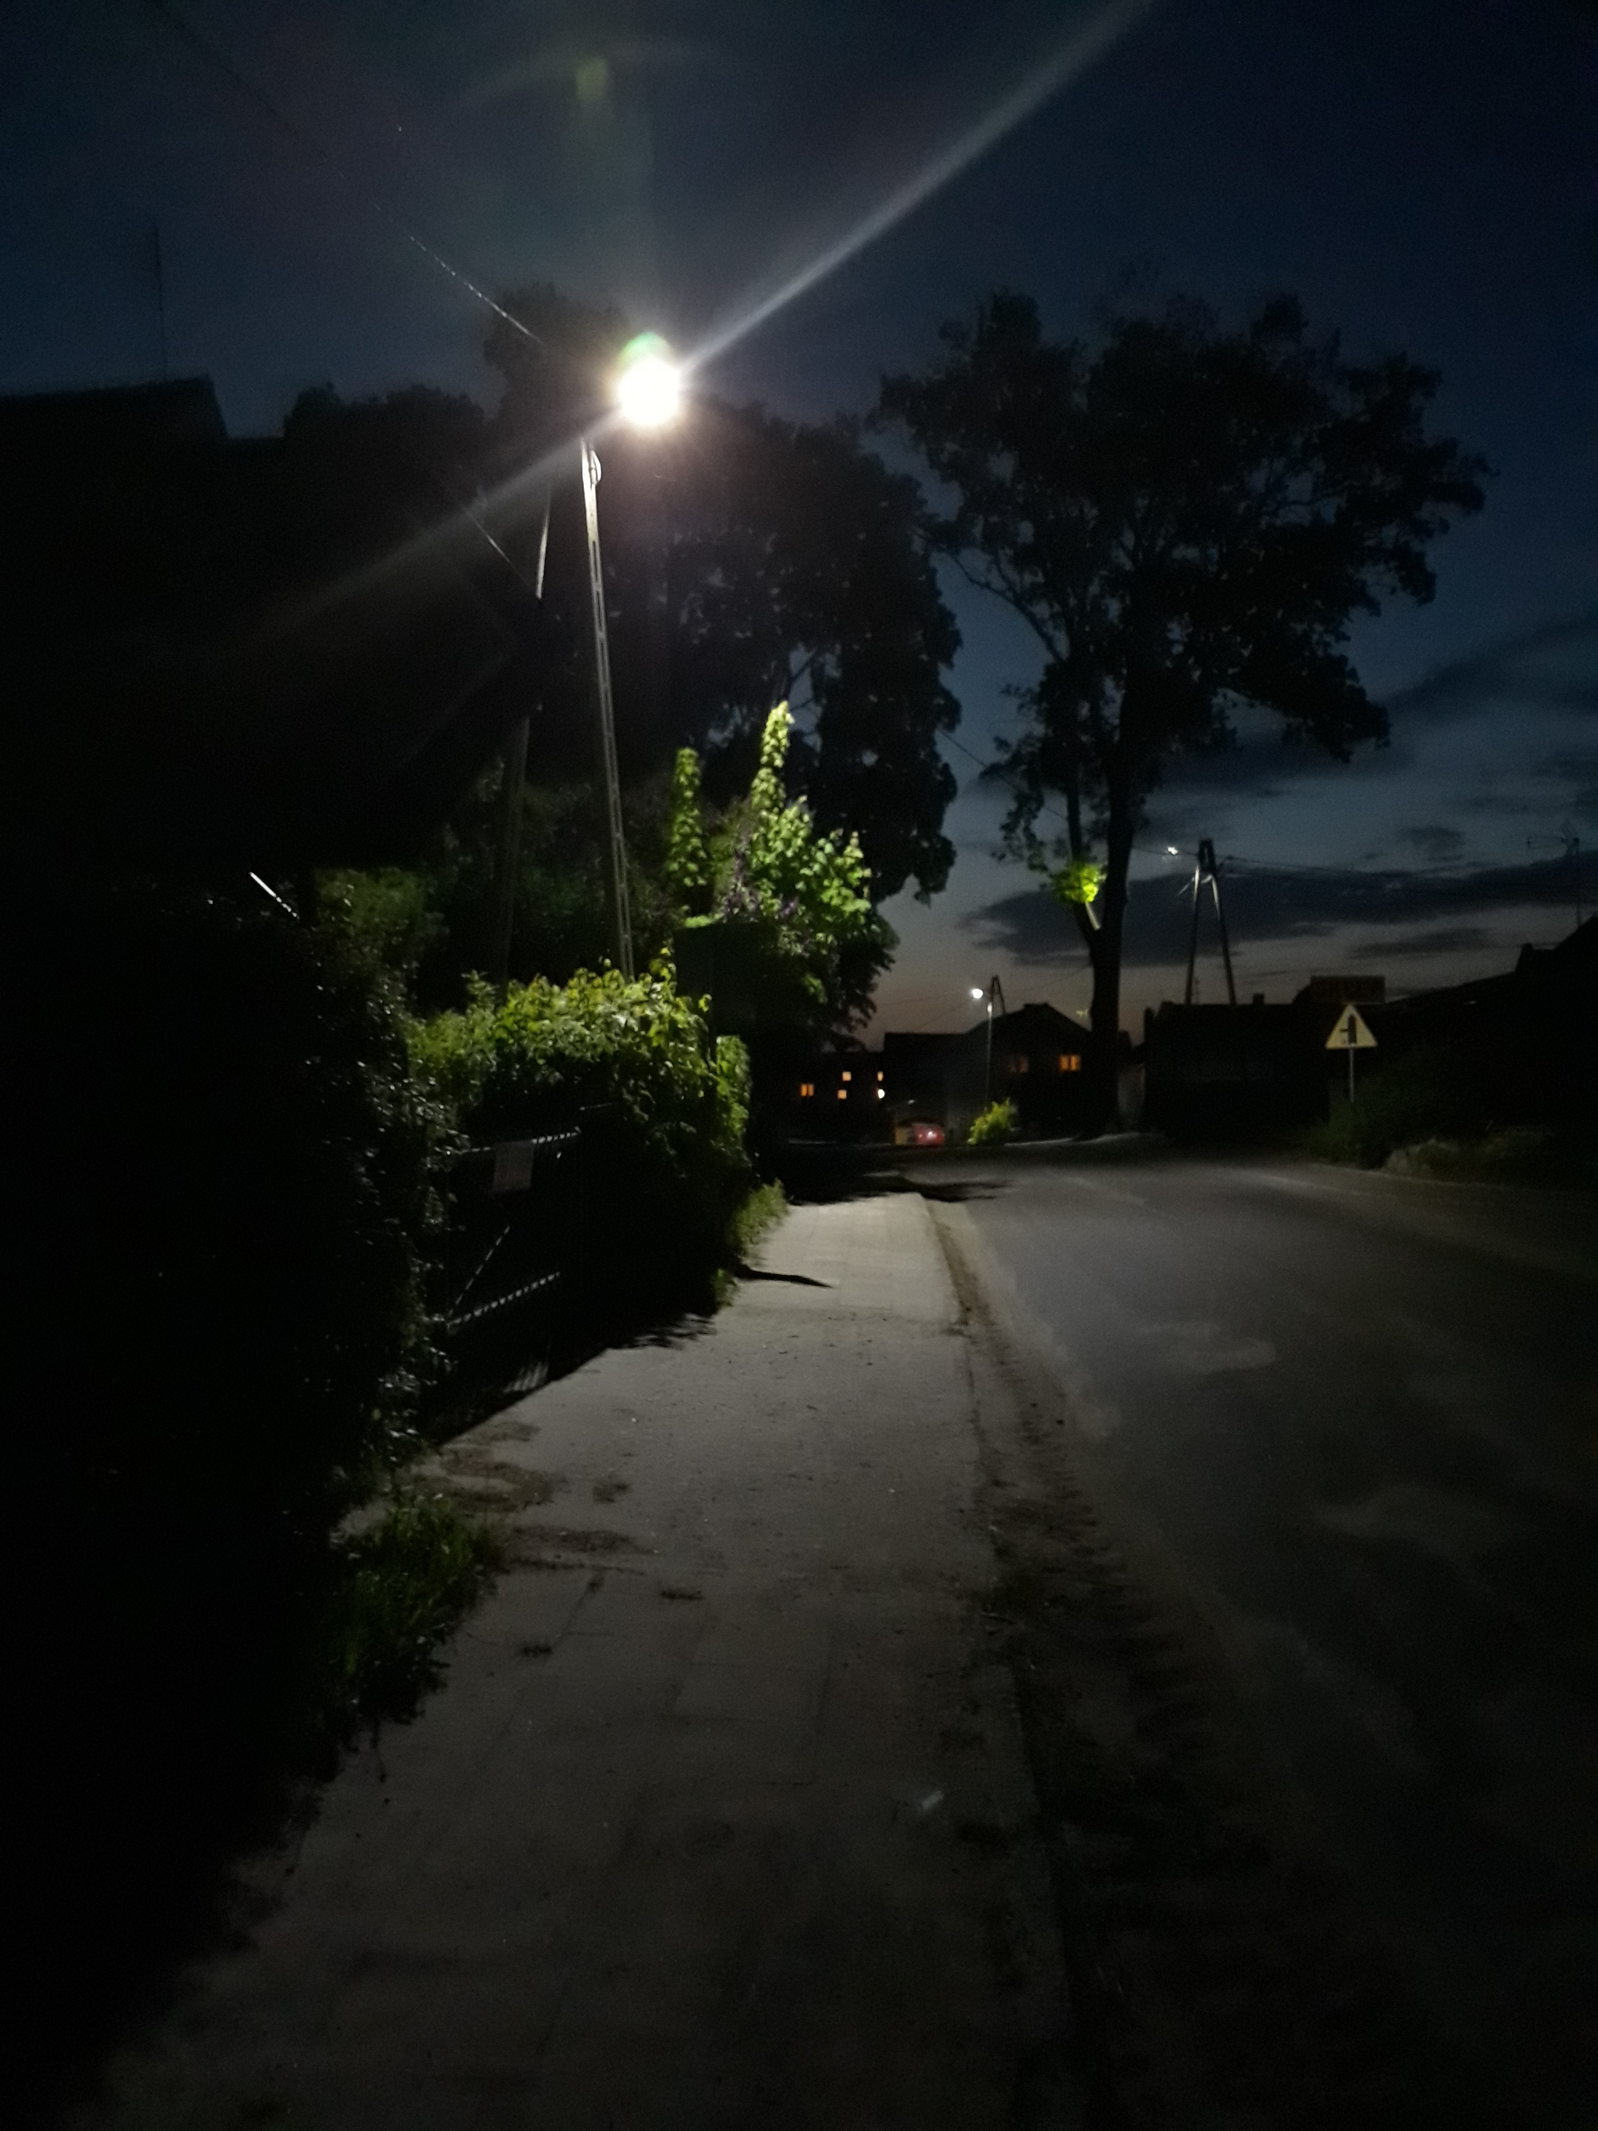
Modernizacja oświetlenia ulicznego w miejscowości – Choszczewo i Janiszewo
W ramach modernizacji oświetlenia ulicznego zamontowane zostały energooszczędne źródła światła oświetlenia ulicznego typu LED
Miejscowość Choszczewo – nowe oprawy: 17 sztuk
Miejscowość Janiszewo – nowe oprawy: 4 sztuk
Całkowita wartość inwestycji: 520 063,54 zł
2018

Slide 8
Modernizacja oświetlenia ulicznego w Sołectwie Choszczewo
2018

